Slide 1

Робастный механизм компьютерного зрения для корректировки коэффициентов весоизмерительных комплексов
Никитин Владимир Витальевич
Университет ИТМО, факультет ПИиКТ
owlahikit@gmail.com
Образовательная программа 09.03.04 Программная инженерия
Проектирование и разработка систем искусственного интеллекта

Slide 2
Цель и задачи работы
Разработка механизма компьютерного зрения для получения данных об эксплуатации автовесовых комплексов, служащего для автоматизации поверочных систем и корректировки коэффициентов взвешивания
Включает следующие задачи:
анализ методов машинного обучения;
получения и обработки видеоряда, создание разметки данных;
подготовка, аугментация данных и формирование датасета;
реализация архитектур алгоритмов МО;
обучение и валидация моделей;
сравнительный анализ результатов исследования;
создание демонстрационного интерфейса для тестирования механизма;
реализация и внедрение сервиса.
3
Notes:
Задание было предложено в ходе модернизации ПО весоизмерительных комплексов компанией ООО НПП Метра. Были проведены переговоры с заказчиком-предприятием по установке поверочного комплекса. Видеоряд с взвешиванием грузовиков собирался за месяц эксплуатации, после отбирались наиболее полезные для выделения признаков фотографии для разметки и обучения модели. Внедрение и тестирование ПО будет проводится на реальных объектах и послужит основой для новых версий поверочного программного продукта компании.
В ходе работы будет обсуждаться программное обеспечение для получения данных о заездах (эксплуатации весов), путем нахождения проделанного пути для колес. Отчетливо можно выделить замедление, остановку, взвешивание и ускорение, как ключевые фазы работы комплекса
При выполнении задач были в первую очередь проанализированы методы машинного обучения для данной бизнес-цели.
Сегментация объектов самая близкая задача, поскольку мы можем узнавать относительное перекрытие кадра необходимым классом –
Колесом, номером, платформой и прочее; Для моделей сегментации были выбраны современные решения из изученных у аналогов – YOLO и Mask-RCNN
Далее был подготовлен видеоряд с реального объекта заказчика – собрано 2 месяца взвешиваний в период ноябрь-декабрь, из который надо выбрать разные условия
Самих проездов (ночь/день/погода), освещение и природа камеры (внезапные искажения и затемнения ночного видения), разные грузовики и колеса
Далее датасет из видео нарезан в фото, по 3-6 с заезда и сегментировано по пикселям и классам, проведена аугментация с изменением контраста, яркости, шума и других искажений
Далее написаны пайплайны обучения для YOLO и Mask-RCNN, модели тренируются на выборках из аугментированного датасета
Далее сравниваются результаты обучения
Далее создается архитектура ML-системы для применения этих моделей, задается логика трекера и журнала событий
Далее демонстрируется работа компании и валидируется с помощью нового датасета

Slide 3
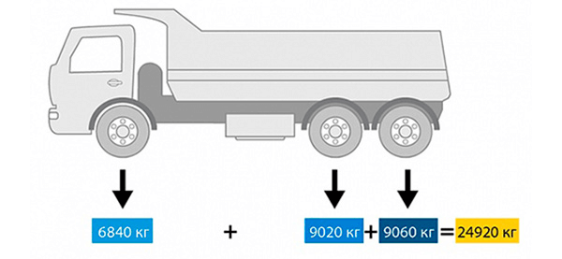
Актуальность работы
Бизнес-процесс поосного взвешивания.
Необходимость в отказе от оптических, ультразвуковых и индукционных датчиков в связи с погрешностями и разнородностью условий эксплуатаций при детекции осей;
Сокращение времени взвешивания без
потери точности;
Слежение за скоростью и траекторией
автомобиля для диагностики;
Новые данные необходимые для создания
поверочных систем взвешивания.
Бизнес-процесс поосного взвешивания актуальный и востребованный у заказчика.
Апробация применений ИИ в области метрологии с 2025 регламентирована ГОСТ.
2
Notes:
Индустрия метрологии находится на стыке технологического производства и юридических актов.
Поэтому поверки систем и допустимые погрешности закреплены законами.
Производя ускорения или торможения на весах наблюдается удлинение пиков амплитуд,
что накапливает ошибку вплоть до 5-7%
Максимальная погрешность для грузового авто весом 10-40 тонн равна 100 кг, а здесь она может
достигать 1750 кг. Это невыгодно поставщику, владельцу предприятия и производителю оборудования (карается по закону).
Текущие ПО комплексов НПП ООО Метра минимизирует погрешности, однако не использует данные о внешней среде, кроме тензодатчиков.
По формуле - коэффициенты демпфирования и упругости из уравнения служат для обозначения потери энергии и указывают на неправильную эксплуатацию –
их обновление при неправильной скорости, траектории заезда и количества осей используется как главная цель этой работы.
Для соблюдения норм эксплуатации есть человек – весовщик – однако не может влиять динамически на взвешивание, но ругает или просит повторный заезд,
Также существует определенная халатность и уловки, такие как чипы на тензодатчиках, убавляющие сигнал дистанционно и прочее
Для уменьшения нарушения и динамической корректировки коэффициентов выполняется данная исследовательская работа.
Также существует протокол поверок весов, они служат для определения погрешности в сравнении с эталоном. ООО НПП Метра и заказчик в экспериментальном режиме вводят второй комплекс для поверок летом и разработка может послужить автоматизацией процессов для него.
Применение ИИ в индустрии метрологии с 1 января 2025 года стало
регламентировано по ГОСТ Р 71561-2024 и ГОСТ Р 8.933-2024, где описываются
критерии к разработке, тестированию и эксплуатации. Стандарты покрывают
использование алгоритмов компьютерного зрения, которые могут служить для
получения и анализа данные об окружающей среде и объектах измерения.

Slide 4
Описание проекта
На объектах взвешивания располагаются 2 камеры для фиксации номеров и съемки авто. Из данных видеозаписей заездов необходимо построить моделирующую систему с отслеживанием движения колес.
Проект реализует механизм компьютерного зрения для детекции колес транспортных средств. Модель машинного обучения решает задачу instance segmentation.
Важным аспектом является природа данных – сырые данные с камер заказчиков, необходима разметка.
Данные передаются в файл покадрово и с временными метками, регистрирующие уникальность колеса, расположение его центра и нижней точки относительно разметки в реальных метрах.
Далее главное ПО комплекса использует лог механизма для определения истинных амплитуда переменного веса и использует только полезные значения общего веса с тензодатчиков.
Для оценки проекта предоставляются следующие результаты деятельности:
Создание и разметка датасета
Экспериментальное обучение моделей сегментаций
Финальная система
4
Notes:
Аналоги показывают, что разработки систем с ИИ, которые выполняют мониторинг авто – актуально, это рабочие задачи с разным уровнем точности и воплощенности в бизнес
Так НАИС активно говорят, что у них есть Цифровой паспорт весов – большое программное обеспечение, которое постоянно выполняет мониторинг весов, может реализовать парк весов,
Важные критерия для них – перегрев/охлаждение платформы, нарушение траектории взвешивания, превышение скорости – реализуются в работе (кроме температуры) при трекинге колес
Наис разрабатывают такие системы только по специальному заказу, широкого промышленного применения у них нет
Другие весовые компании имеют ПО для весового комплекса лишь с использованием определения номеров (OCR) и не реализуют расчет коэффициентов колес
В смежных отраслях, на пропускных пунктах автомагистралей детектируется наличие авто и габариты, колеса, но при помощи индукционных петель под платформой
CodeInside выпускает ПО для контроля и мониторинга городских и производственных сценариев использования светофоров и других объектов внешнего мира, что подходит
Под моделирующие процессы работы, однако детекция автомобилей и их расположения
Другое ПО использует компьютерное зрение для получения классификаций автомобиля и его номера и проверке на соответствие для выписывания штрафа

Slide 5
Используемые технологии
Python.
Система реализует 2 дополнительные библиотеки CV2 для методов компьютерного зрения и обработки видео, SciPy для вычисления метрик. Имеет минимальные dependencies и может выполнятся в изолированном контуре.
Модель обучена на фреймворке Detectron2 от meta и является opensource решением. Привлекла широкое покрытие параметров тренера.
Разметка данных – roboflow.
7

Slide 6
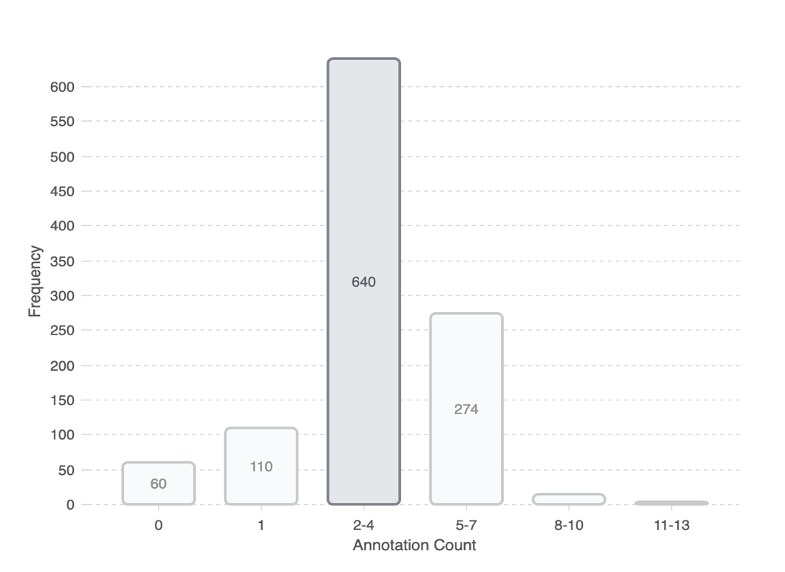
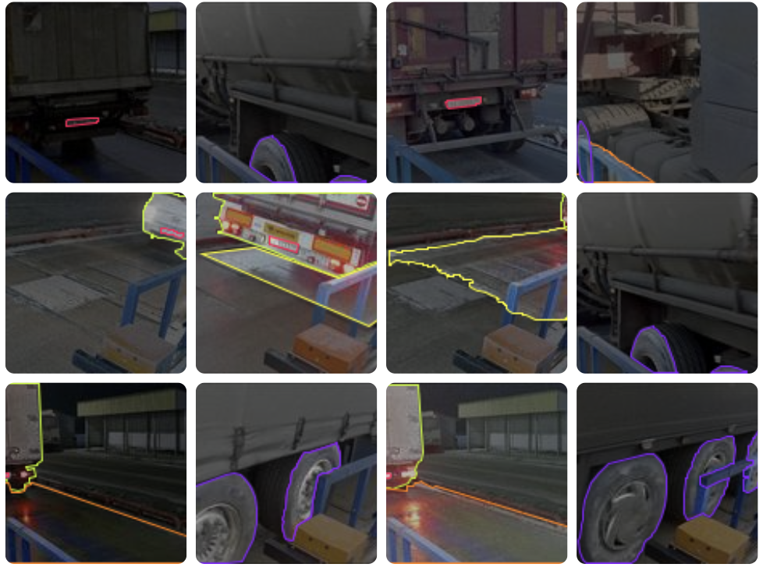
Исходные данные
Сбор данных происходил за месяц использования весов на объекте Элинар Бройлер. После анализа 500GB видеоматериала выбраны и размечены 1100 фото c 250-260 заездов с разных камер, различных конфигураций автомобилей, при разных условиях освещения и осадках.
Размечены сегментационными масками колеса, а также для будущих разработок номера и маски площадки и авто.
При разметке была попытка использовать AutoML, неполноценные результаты помогли ускорить разметку.
Итоговые размеры датасетов с аугментациями: 1100 (1x), 3000(3x), 4500(5x)
5
Notes:
Подход к решению
Для увеличения робастности системы был собран собственный набор данных проездов грузовиков с различным набором осей от 2 до 8, в разных погодных условиях, затем дополнен до 500GB за
Два месяца работы объекта. Это десятки тысяч заездов и выездов с предприятия.
Без аугментации данных и дополнительной логики экстракции колес устойчивость решения низкая, поэтому обучение предполагает эксперименты по подбору размерности датасета (1100, 3000 и 5000) и выбору среди дообученных трансформерных моделей для задач детекции колес и сегментации изображения.
Датасет размечался вручную, после обработки 50% применен AutoML для сегментации, но его результаты все пришлось корректировать для получения хороших масок колес.
Устойчивость и разрозненность данных уже на 1100 фото позволило тренировать модели
Далее аугментации по добавленному пиксельному шуму, размытию, изменении яркости, контраста, экспозиции с различной вероятностью проявления

Slide 7
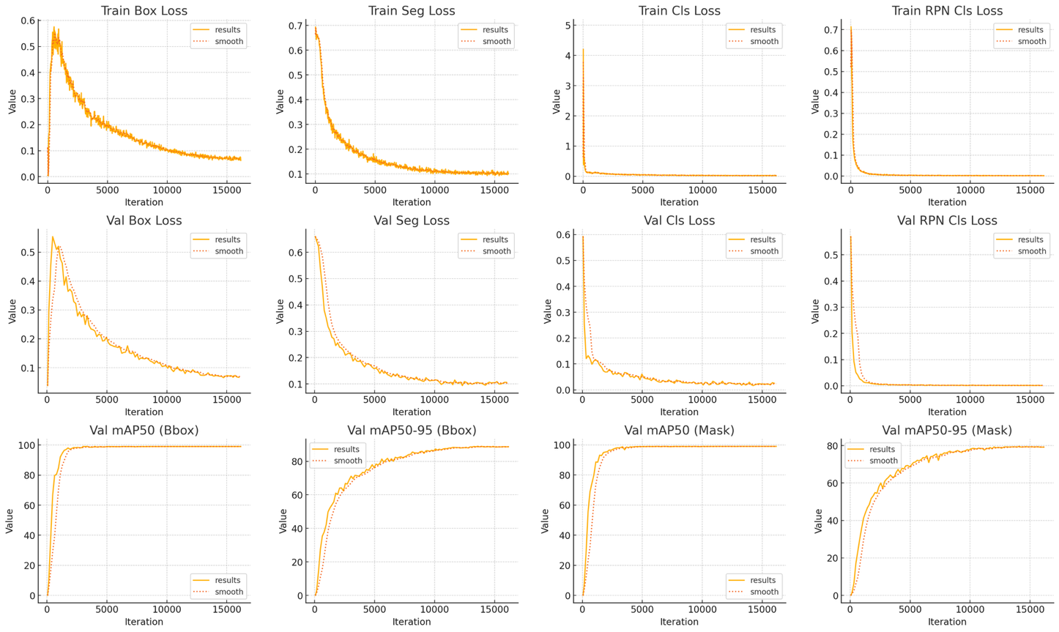
Модели МО и лучшие метрики
Название эксперимента | mAP@50 (Mask)
YOLOv11 AutoML(1350 картинок) | 92%
YOLOv11 (4300 картинок) | 91%
MaskRCNN + Temporal fusion (последовательности) | 80%
MaskRCNN-R50-FPN (совместный дс) | 93.8%
MaskRCNN-R50-FPN (передняя камера) | 98.8%
MaskRCNN-R50-FPN (задняя камера) | 99.8%
Params: SGD lr = 1e-4 : 1e-5 для backbone, momentum=0.9, WarmupCosineAnnealing, batch = 4
6
Notes:
Модели тренировались 100 эпох и отпимизировался Box+Mask+Object Loss
Для тренировки применялись различные параметры и оптимизиторы – AdamW и SGD, Scheduler OneCycle/CosineWarmRestart и для самых лучших экспериментов составлена таблица
Пришли к вполне стабильной работе YOLO однако хотелось получить метрику более 95% для соответствия ГОСТ и получив близкое лучшее решение на MASK-RCNN я решил разделить распределение
данных по камерам на две, обучив модели на разных доменах камер получил близкую к 100 точность обнаружения 50 процентного и более перекрытия всех масок на валидации (метрика mAP)
И метрики здесь всех экспериментов с выделением лучших результатов
Неудачи – обучение Temporal Fusion слоя для детекции фото покадрово. Здесь помогло бы хорошо, потому что детектировать колеса можно сразу за батч и находить с большей уверенностью на близких кадрах одинаковые колеса, не назначая дубликата. Однако ограниченность датасета в том, что за заезд грузовик в 3-4 различных местах, когда за 3-4 кадра оно не должно сильно меняться
для стабильного результата.
На данном слайде – графики обучения лучшей версии модели по домену данных задней камеры с параметрами обучения;
Расположение сильно повлияло на точность детекции, однако перобучения нет – на всех графиках валидационного лосса - убывание, как и на тренировочных
Высокая точность Map50-95 показывает 80 – около 80 процентов площадей детекций были сопоставлены в пределах 95 процентного зазора.
По потери класса и бокса тоже нет нареканий

Slide 8
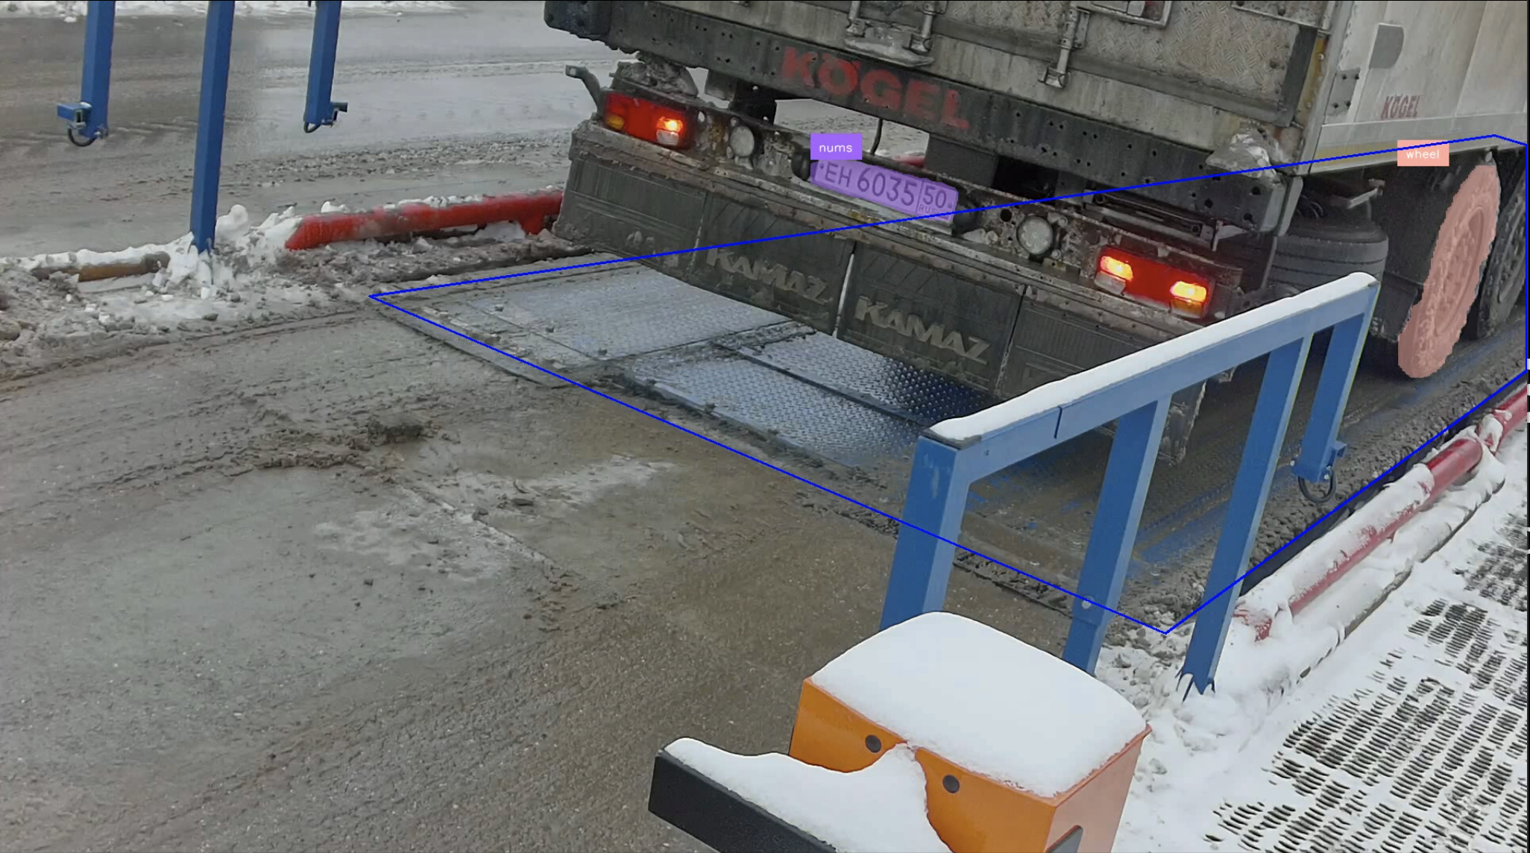
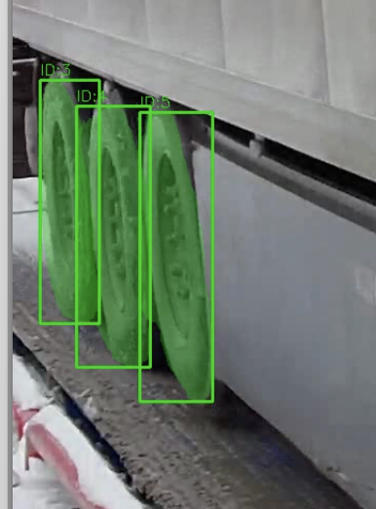
Результаты моделей детекции
Предсказание YOLO vs MaskRCNN
8
Notes:
Здесь простой пример разницы в моделях – Yolo хорошо детектирует, но теряется ближе к краям, у нее меньше Recall. У MaskRCNN F1(precision/recall) близко к единице и мы видим
Явные детекции трех близких колес. Фото сделаны с демонстрационным характерам, была выбрана более отзывчивая и точная модель детекции
На фото предсказания видно, что условия съемки могут быть абсолютно случайными и неподготовленными, живыми данными, однако модель распознает детекции.

Slide 9
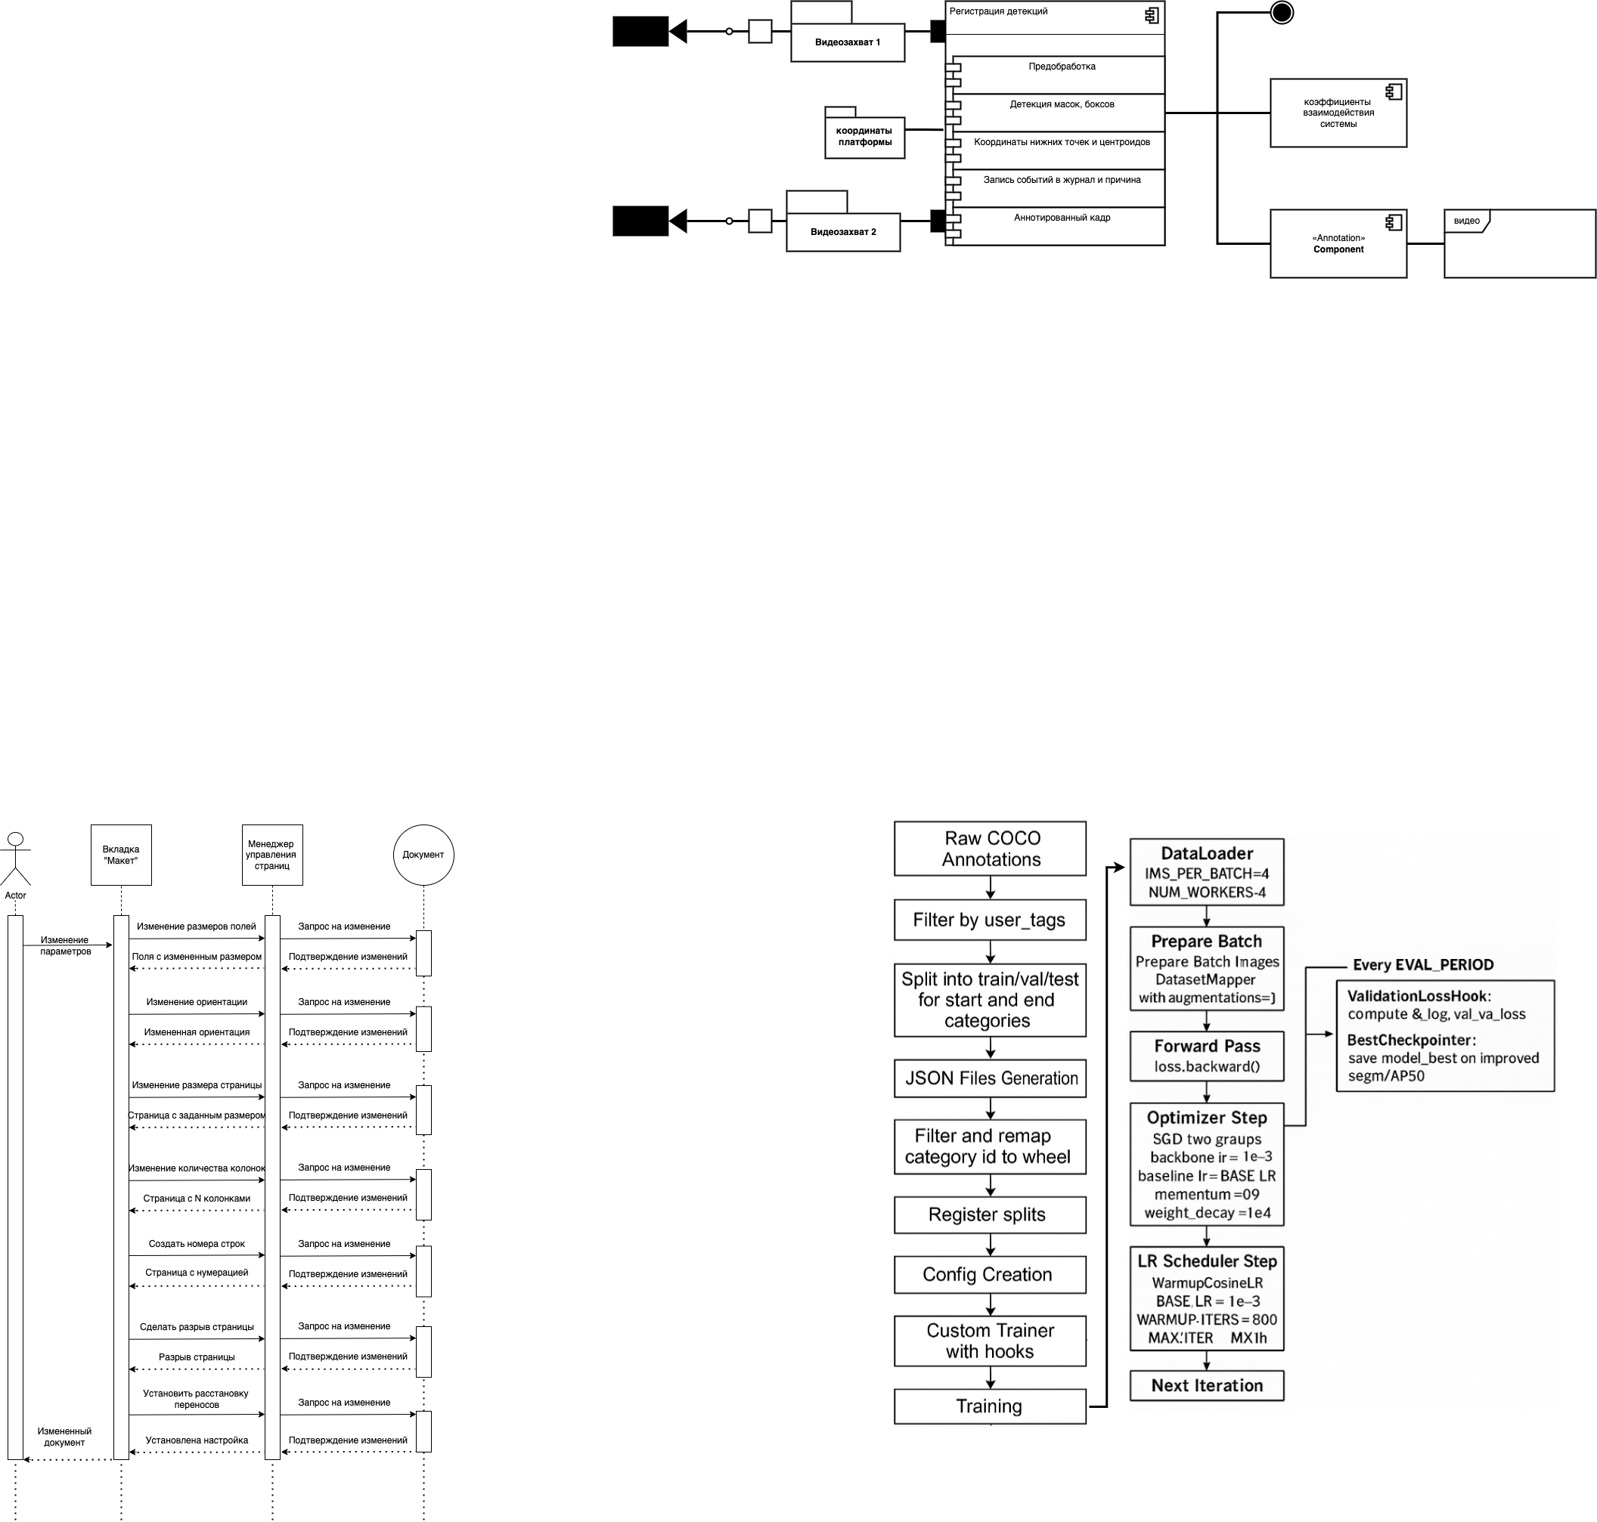
Подход к архитектуре
Алгоритмы cv для захвата видеопотока и обработки масок детекций
Связь пикселей с метрами, гомография платформы
Аннотация изображений и составление выходного потока
Агрегация коэффициентов по координатам и треку движения
9
Notes:
Ограничения для решения – подкрепление бизнеса процесса, мы имеем ограничение в самом устройстве платформы и строим архитектуры в соответствии с помехами и реальными габаритами
Так на входе, имея поток видеоряда с двух камер, приложение для них делает детекции, при наличии колес вычисляет более гладкую поверхность детекции для уменьшения искажений с помощью
морфологии по ядру эллипса – приводит к ровной форме, вычисляет пиксельный центроид и нижнюю точку, заносит данные сведения во времени, а также заносит критерий тригера для трекера (начинается ли по этой группе точек один след) и заносит критерий взаимодействия с платформой (входит ли впервые, перескакивает через границы множественно, или уже был в зоне)
Далее ведутся трекеры – пути каждого колеса с нижней и серединной точкой детектированного для анализа пути. Во время остановки среднее расстояние путей вычисляется до границ по ширине и длине платформы в метрах, также с другой стороны. Это определяет коэффициенты взаимодействие с весами – конкретно промоделирован путь колеса.
Обновление треков: по накопленным трекам и текущим детекциям строится матрица для вычисления преобразования Венгера с коэффициентом наказания за смену дистанции, затем текущие центроиды детекций соотносятся с матрицей и либо обновляют трек, либо его теряют;
Также в ходе разработки появилась погрешность с фрагментированной детекцией, получаемой при пересечении перил. Зачастую либо центр смещается, либо детектируется два как разрезанное, поэтому ключевое решение о трекер берется из зоны детекции – переданного пиксельного и метрического сегмента на весах, чье расстояние известно. Тем самым производя гомографию вычисляем реальные координаты колес на платформе.
Получение гомографии: представление введенных координат полигона в матричную форму гомографии для последующих преобразований в метры и получения коэффициентов
Отрисовка перекрытия: отрисовываются перекрытия предсказаний колес, треки, нижние точки и центроиды, зона полигона детекции.
Далее на выходе мы имеем 3 сценария – не передается ничего, передается сегментированный видео поток с камер, передаются коэффициенты взаимодействия и список событий по кадрам
По результатам усреднения измерений и исходных габаритов весового комплекса вычисляется коэффициент нахождения на нем, понятно, в какой зоне и в какое время. Для поосного взвешивания это полезно, так как есть понимание, когда точно должен срабатывать тензодатчик при взаимодействии с осью, если он сбоит – есть поломка и необходимо проводить диагностику.
Коэффициенты используются для квалификации взвешивания как штатного
Если у нас большая скорость и плохая траектория - взвешивание некорректное
Также для каждого видео создается csv файл с хронологией движения колес

Slide 10
Практическая ценность
Собранный размеченный датасет взвешиваний по 1100 фото
Лучшая модель в исследовании Mask-RCNN,
В рамках работы были выполнены все задания по анализу предметной области, сбору и подготовке данных, обучению моделей, проектированию ML-системы.
Ключевые качества работы:
в ходе экспериментов лучшая метрика точности моделей составила 99% метрика mAP50;
спроектирована и разработана ML-система для расчета коэффициентов движения колес по комплексу;
разработан демонстрационный интерфейс работы системы;
робастность механизма на валидационных данных компании подтверждена актом по ГОСТ Р 8.933-2024, производительность соответствует требованиям.
https://github.com/owlahikit/metra
https://universe.roboflow.com/llab-jlfhu/carwheeldataset
11
Notes:
В рамках работы была осуществлена задача создания датасета – 1100 фото размечено с колесами, часть с номерными знаками и базой взвешивания – полезные данные для дообучения и расширения условий использования, также для новых бизнес-сценариев. Сама структура датасета выбрана сбалансированной, с разными положениями при заезде и выезде, различными комбинациями количества колес и освещения. Аугментированный датасет позволил модели робастные детекции, так как добавил шум и неучтенные в базовом распределении пограничные условия света и съемки
Модели показали высокую точность и самая лучшая метрика детекции по точности перекрытия площади у MaskRCNN – 99% говорит о качественном пайплайне обучения, модель также не переобучилась и ведет себя ровно так, как от нее ожидается, по результатам валидации и тестирования
Внедрение механизма в систему совместно с трекером и журналом событий происходит с производительностью ½ в связи с обработкой двух видео, при подборе коэффициента кадров в секунду время инференса и оценки пути можно оптимизировать к работе в реальном времени.
По коэффициентам количества колес проведено тестирование компанией метра на 1000 новых заездов, при которых валидация составила 95%, что соответствует уровню ГОСТ
Код программ, датасетов и моделей переданы компании

